Slide 1


Godot’a Başlangıç
Gün 1: Temelleri Öğrenme

Slide 2

Bölümler
1. Oyun Nedir?
2. Oyunun Tarihçesi
3. Video Oyunlarının Tarihçesi
4. Bir Oyun Nasıl Yapılır?
5. Oyun Motoru Nedir?
6. Godot Engine Nedir?
7. Godot'un Tarihçesi
8. Godot'u Neden Seçmelisiniz?

Slide 3
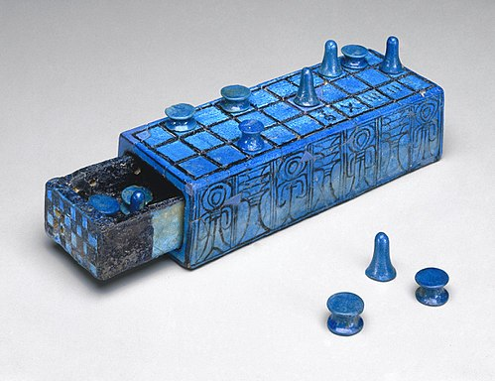
1. Oyun Nedir?
[1] Yetenek ve zekâ geliştirici, belli kuralları olan, iyi vakit geçirmeye yarayan eğlence; baziçe (Farsça)
[2] Oyun, oynamanın yapı bulmuş hali.
Eğlence sektörünün yapıtaşlarından birisidir.
[1] Oyun, TDK (12 farklı anlamdan ilki)
[2] [3] Oyun, Wikipedia
[3] Antik Mısır'da (MÖ 1390'den 1353'e kadar) III. Amenhotep için hazırlanmış "Senet" adlı oyun (piyon mantığı)

Slide 4
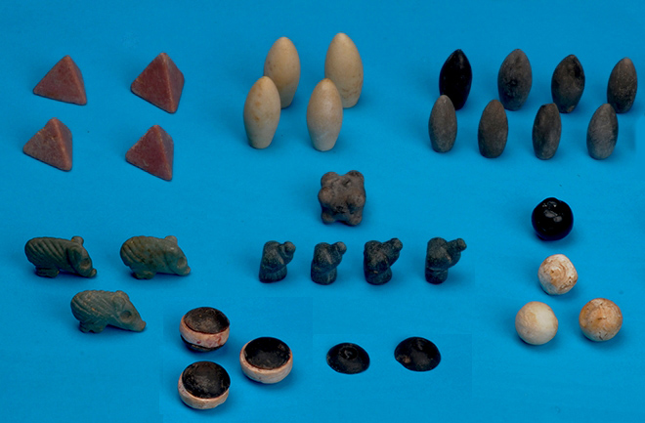
2. Oyunun Tarihçesi
En eski "tahta oyunları", seçkin kesimin eğlencesi olarak oynanırdı ve bazen diplomatik hediye olarak verilirlerdi.
Türkiye'nin Güneydoğu bölgesinde yer alan 5.000 yıllık Başur Höyük mezar höyüğünde bulunan 49 adet küçük oyma boyalı figür, bugüne kadar bulunan en eski oyun taşları olabilir.
Diğer bir olasılık ise, tahtaların elit kesime ayrılmış olması, ancak alt sınıfların taşa veya yere kazınmış tahtalarda oynamış olmasıdır. Bazı arkeologlar, MÖ 7000 ile MÖ 9000 yılları arasında tarihlenen, uzun sıralar halinde oyulmuş taşların mangala benzeri bir oyun için kullanıldığını düşünmektedir.

Slide 5
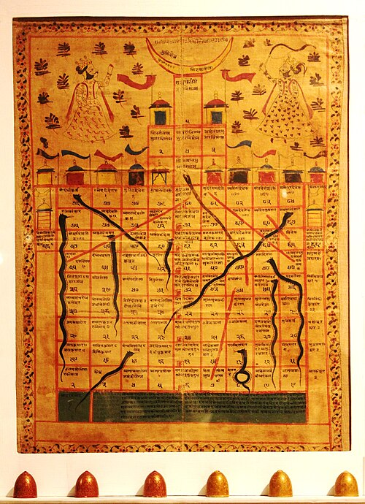
2. Oyunun Tarihçesi
Modern satranç kuralları, 15. yüzyılda İspanya ve İtalya'da standart Vezir ve Fil hareketlerinin benimsenmesiyle şekillenmeye başladı. Satranç; Voltaire, Rousseau, Benjamin Franklin ve Napolyon'un en sevdiği oyundu.
Batı tarafından benimsenen bir Hint oyunu olan yılanlar ve merdivenler, 1943 yılında Milton Bradley tarafından Chutes and Ladders adıyla Amerika Birleşik Devletleri'nde telif hakkı alınarak yayınlandı.
Tenis Fransa'da gelişti, Fransa Kralı I. Francis (1515–1547) ve II. Henry (1547–1559) o zamanlarda tanınmış tenisçilerdi.

Slide 6
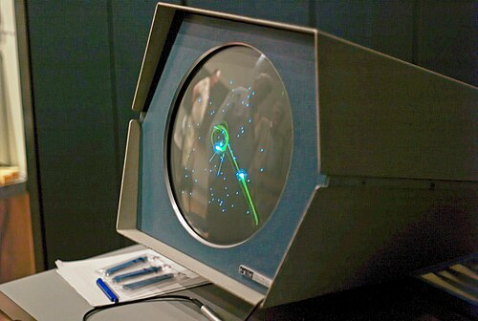
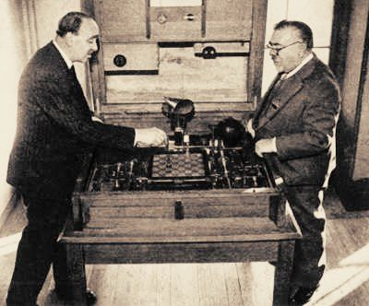
3. Video Oyunlarının Tarihçesi
“Video oyunu” terimi, başlangıçta yalnızca katot ışın tüpü (CRT) veya osiloskop gibi bir ekrana video sinyali gönderen oyunlar için kullanılıyordu.
Bu tür bir oyuna yönelik bilinen en eski girişim, 1947'de patentlenen ve osiloskopta füze ateşini simüle eden katot ışın tüpü eğlence cihazıydı.
1948'de Alan Turing ve David Champernowne, Turochamp adlı bir satranç programı (AI) tasarladılar, ancak bu program o dönemde mevcut olan bilgisayarlarda çalıştırılmak için çok karmaşıktı.

Slide 7
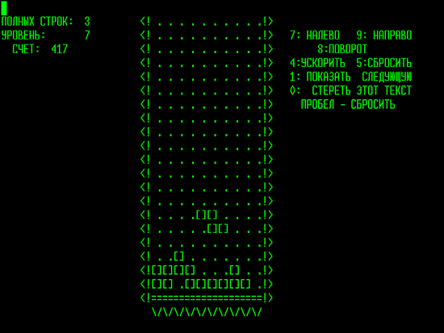
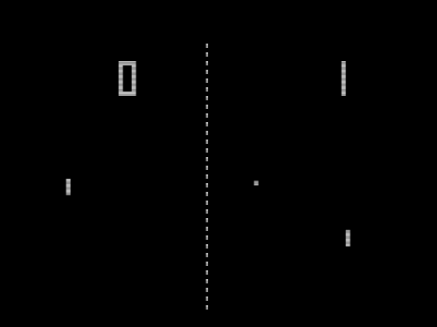
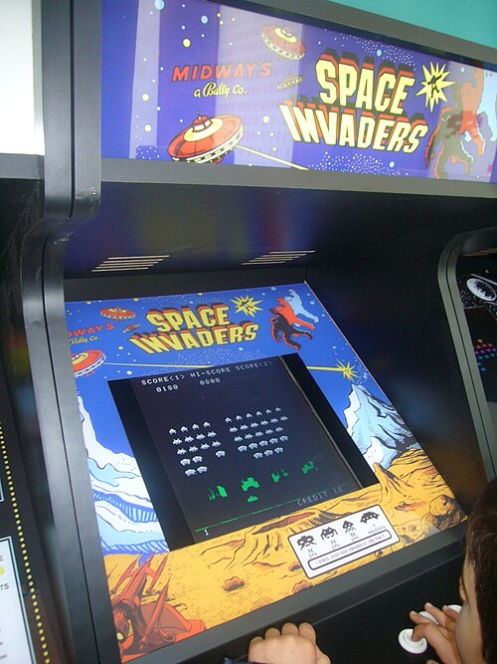
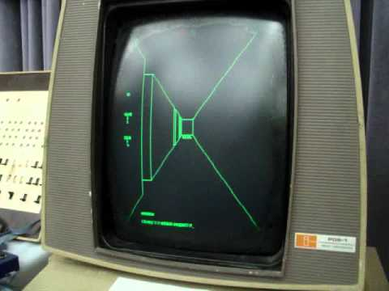

3. Video Oyunlarının Tarihçesi
Atari'nin Pong oyunu 1972 yılının sonlarında piyasaya sürüldü ve ilk başarılı arcade video oyunu olarak kabul edilir.
Space Invaders, 1978'den 1982'ye kadar süren arcade oyunlarının altın çağı olarak kabul edilen dönemi başlattı.
Tetris'in Game Boy ve Nintendo Entertainment System (NES) için Nintendo'ya lisanslanmasıyla; her iki versiyon da 1989 yılında piyasaya sürüldü.
Maze War, 1973 yılında geliştirilen ilk 3 boyutlu oyun olarak biliniyor.
Half-Life, Valve Corporation tarafından geliştirilen ve Sierra Studios tarafından Windows için yayınlanan 1998 yapımı bir birinci şahıs nişancı oyunudur.

Slide 8
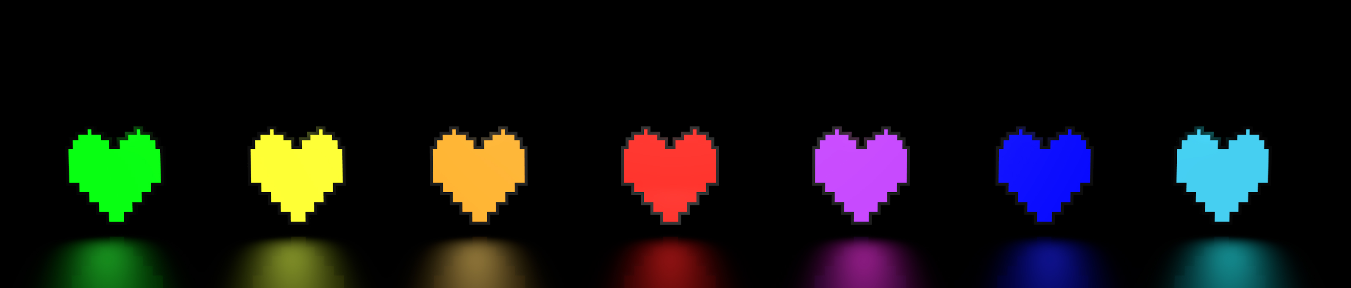
4. Bir Video Oyunu Nasıl Yapılır?
Ses ve Müzik
Animasyon
Sanat Tasarımı
Programlama
Oyun
Tasarımı
Pazarlama
Hikaye
Bir oyun yapabilmeniz için önce yapılacak oyunun türünü belirlemeniz gerekiyor (örn. 2D Side-Scroller Time-Based Golf Game). Sonrasında bu oyunun yapımında üstlenecek kişiler için görevlendirmelerin belirlenmesi gerekiyor. Örneğin 2 kişi programlama için Unity Engine kullanacak, 1 kişi sanat tasarımı için Aseprite kullanacak, 1 kişi ise ses ve müzik için FL Studio kullanacak. Görevlendirme işini de halletikten sonra planlama yapılmalı ki oyunun aşamalarındaki ilerlemeye dikkat edebilelim. Oyun yapılan planlamaya göre bittikten sonra oyun test edilip problemler azaltılır. Son olarak oyun yayınlanıp çıkan problemlere göre oyun güncellenir.

Slide 9
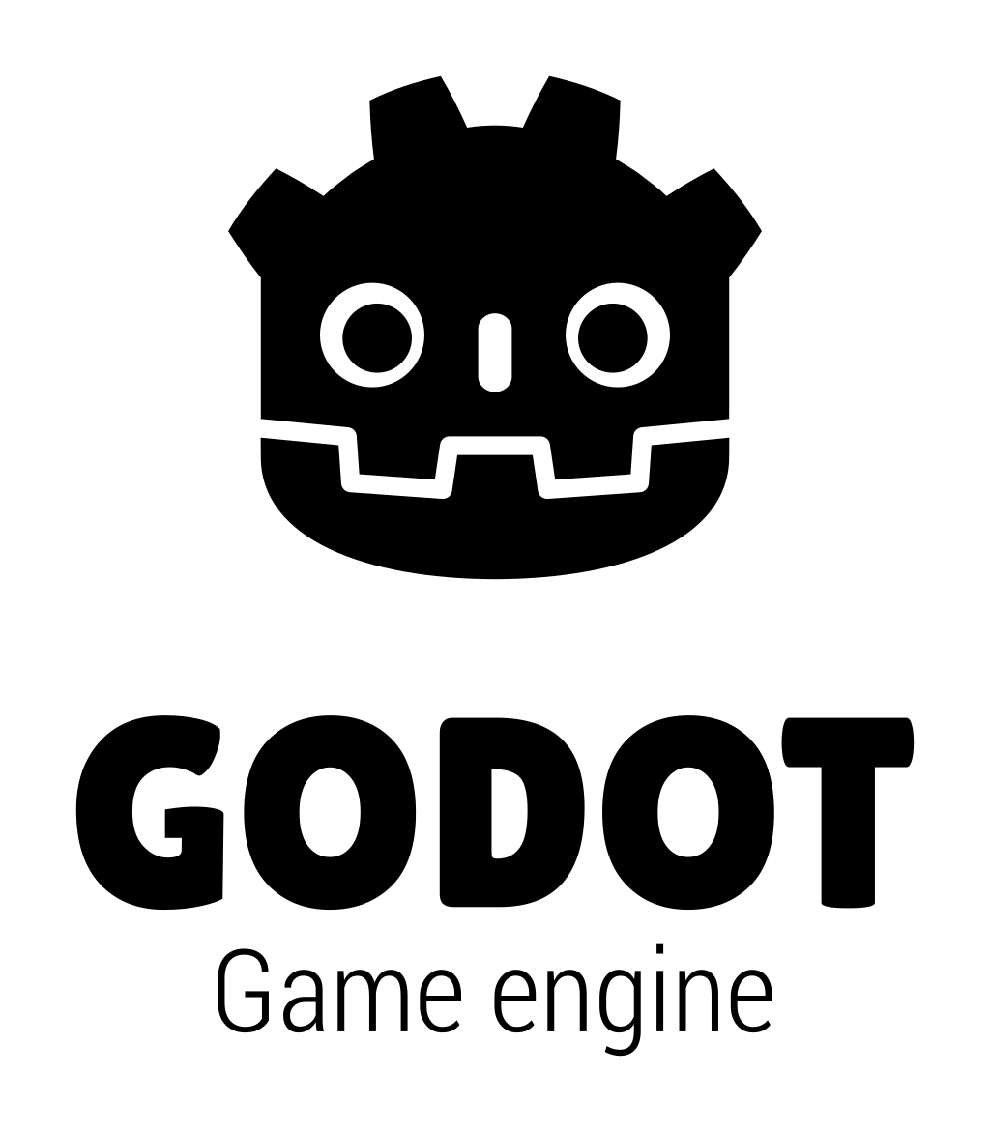




5. Oyun Motoru Nedir?
Oyun motoru, oyun yapmak için kullanılan bir sistemdir (framework’tür). Bir oyun yapmak için genellikle gerekli olan tüm işlevleri sunar. Bazıları daha geneldir; Unreal Engine, Unity Engine, Godot Engine, Gamemaker Studio gibi, bazıları ise belirli bir türe özeldir; RPGMaker ve Ren'Py (Görsel Roman) gibi.
Motor ve oyun arasındaki sınır net bir şekilde tanımlanmamıştır; bu sayede motor kullanmadan sıfırdan bir oyun da geliştirebilir veya yalnızca bir oyun için gerekli olacak kadar özel bir motor da geliştirebilirsiniz. Bu noktada, daha çok yaklaşım meselesi söz konusudur.
Oyun motoru geliştiren kişiler, oyun geliştirmek için kullanılabilecek bir dizi genel amaçlı öğe oluştururlar.

Slide 10
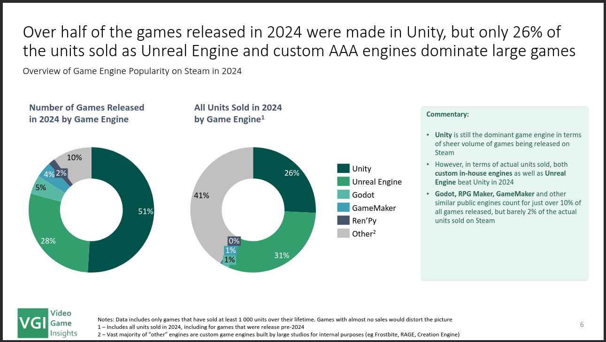

Slide 11
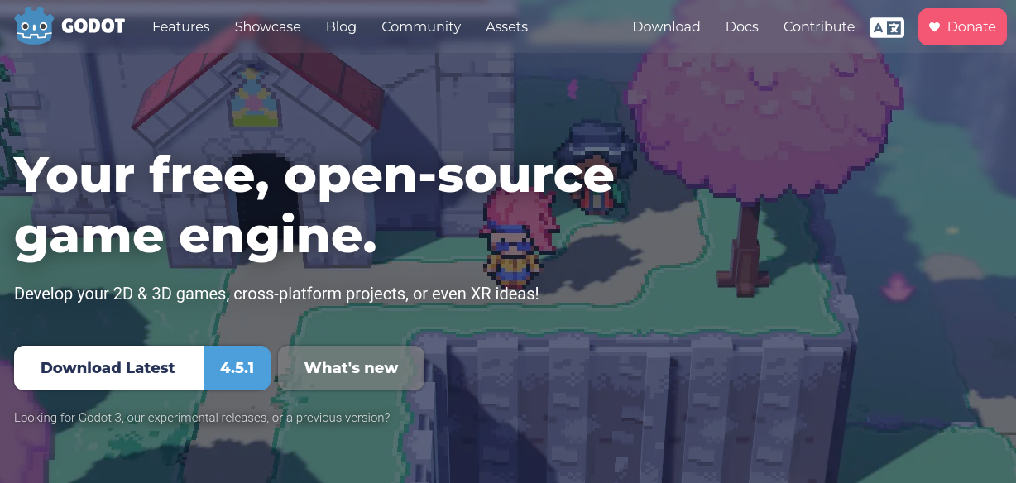
6. Godot Engine Nedir?
Godot Engine

Slide 12
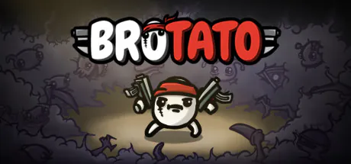
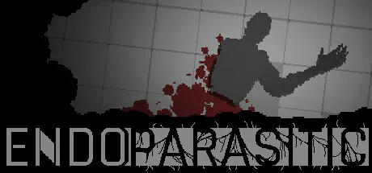
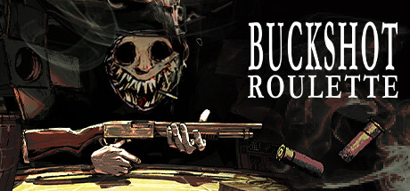

Godot Üzerinden Yapılmış Oyunlar

Slide 13

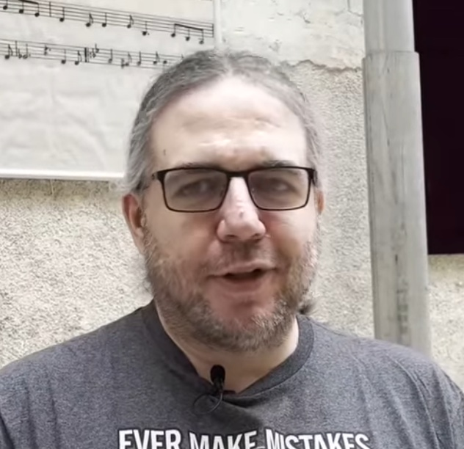







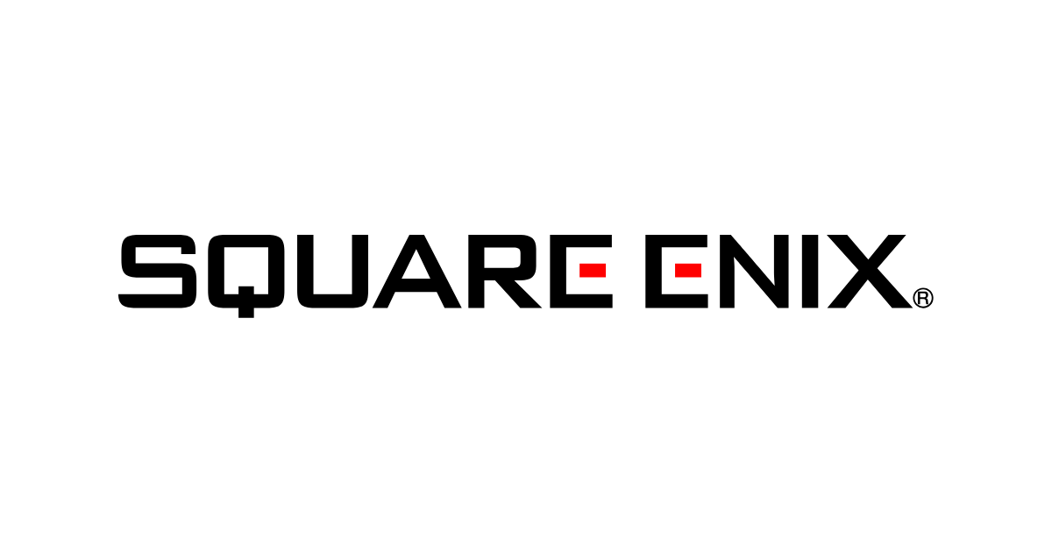
7. Godot Engine’nin Tarihçesi
Juan ‘reduz’ Linietsky
Ariel ‘punto’ Manzur
Rémi Verschelde
Miguel de Icaza

Slide 14
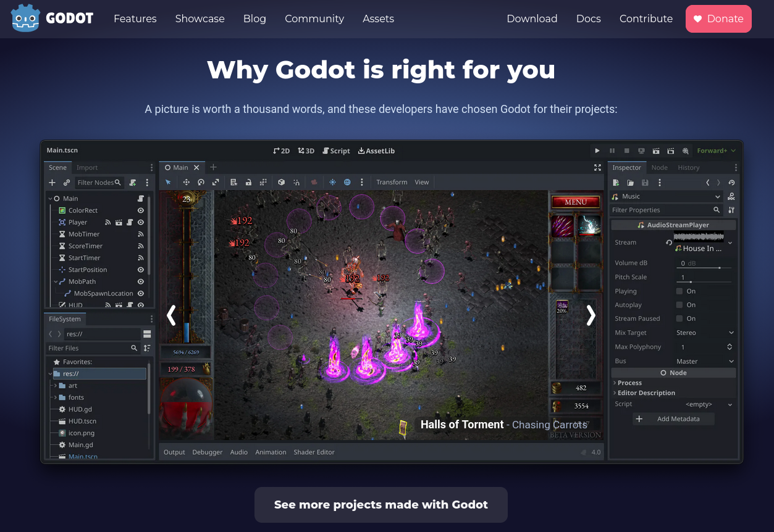
8. Neden Godot’u Seçmeliyim?

